Slide 1
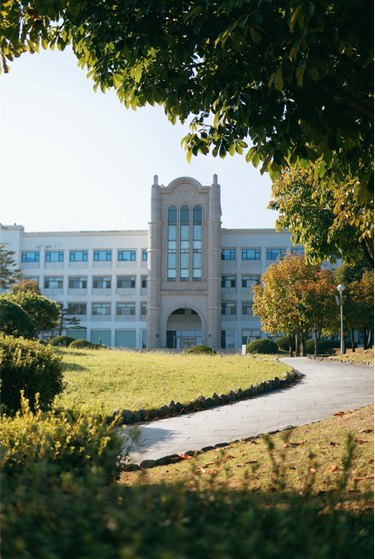
Arduino 개발환경 - 아두이노 소개, IDE, Blink -
두원공과대학교 컴퓨터공학과 2학년
<뉴욕 타임스퀘어의 폭설>

Slide 2
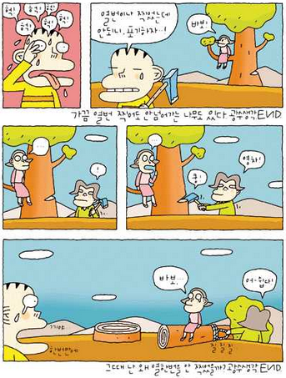

Slide 3
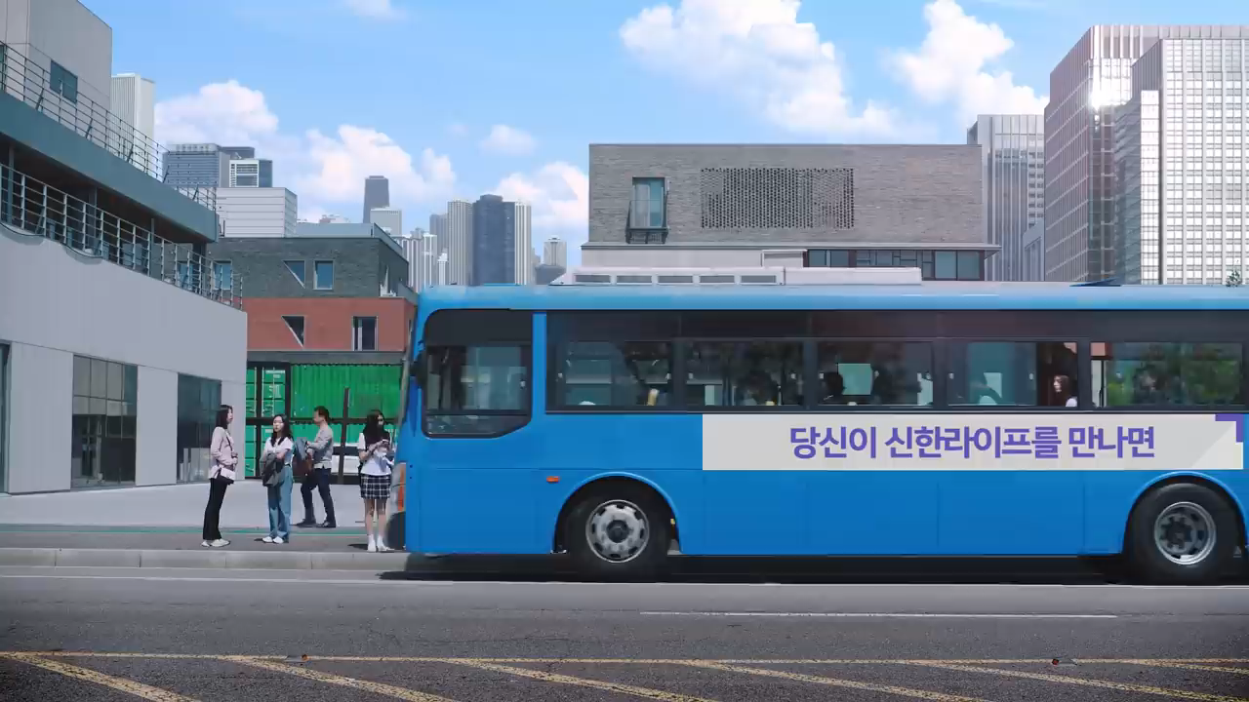
유일하게 끝까지 보는 광고
<자료. https://www.youtube.com/watch?v=y8v_UXdBQtw>

Slide 4


행복한 경영이야기(www.happyceo.or.kr)
과감하고 빠른 실패가 성공의 첩경
좋은 공연을 하는 유일한 길은
나쁜 공연을 많이 해보는 것입니다.
공연을 하면서 힘든 시간을 보내세요.
그러고도 포기하지 않으면 차차 나아집니다.
- 루이스 C. K, 에미상 수상 코미디언
(‘천 개의 성공을 만든 작은 행동의 힘’에서 인용)
작가 앤 라모트는 글 잘 쓰는 법을 이렇게
설명합니다. “하나의 작품을 완성하는 데 중요한 것은 ‘정말 엉망진창인 초안’을 써 보도록 스스로에게 허락하는 것이에요. 엉망진창인 초안을 쓰면 두 번째 안은 더 좋아지고 세 번째는 더 훌륭한 작품이 나올 확률이 높아지죠.” 완벽한 작품을 만들기 위해 주저하고 아무 일도 못하는 대신 실패할지 알면서도 과감하게 도전하는 것이 성공으로 가는 길입니다

Slide 5
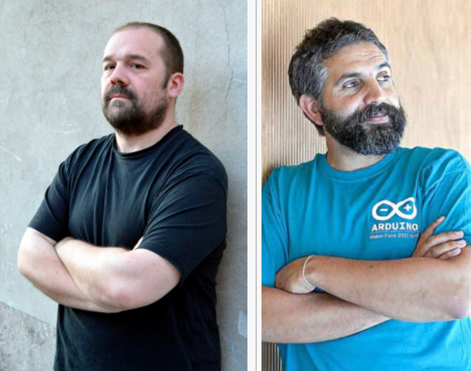
학습목표
본 강좌를 성공적으로 이수하면 학생들은
아두이노에 대해 설명할 수 있다.
아두이노 보드의 종류와 쉴드에 대해 설명할 수 있다.
아두이노 Uno 보드에 대해 설명할 수 있다.
아두이노 통합개발환경(IDE)인 스케치를 설치할 수 있다.
시리얼 모니터를 활용할 수 있다.
Arduino는 영어로 ‘아두이노’, 이탈리아어로 ‘아르뒤노’라고 읽는다. 이탈리아어로 ‘강력한 친구’라는 뜻이다. 2005년 이탈리아의 마시모 벤지(Massimo Banzi)와 다비드 쿠아르티(David Cuartielles)가 처음 개발하였다.

Slide 6
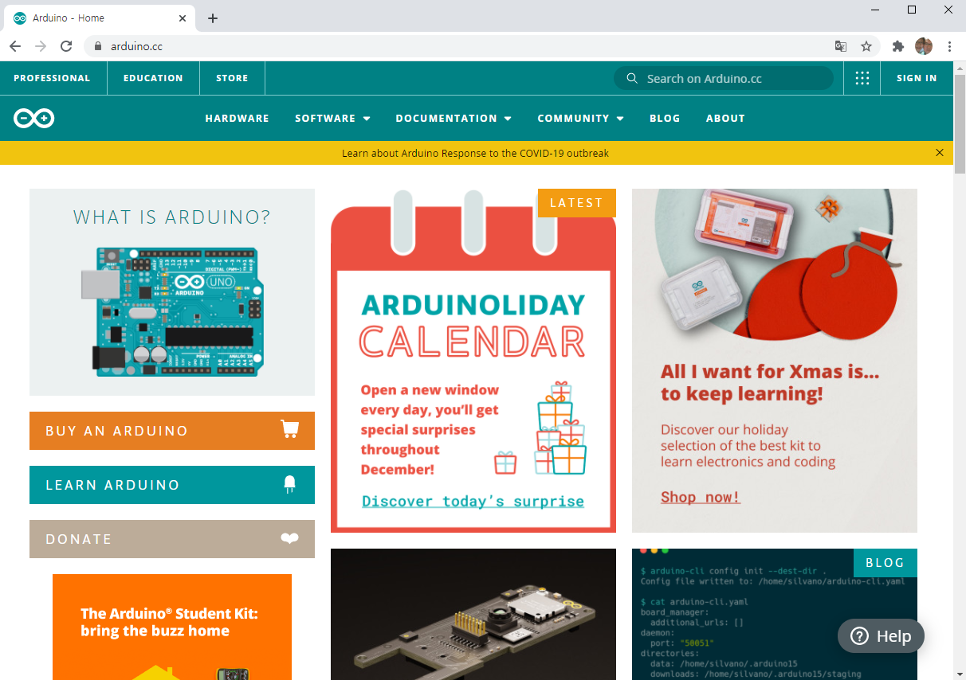
아두이노란?
아두이노(Arduino)
오픈 소스 기반 단일 보드 마이크로컨트롤러 및 관련 개발 도구 및 환경
2005년 이탈리아의 IDII(Interaction Design Institute lvera)에서 고안
하드웨어에 익숙지 않은 학생들이 디자인 작품을 손쉽게 제어할 목적
웹사이트(www.arduino.cc)에 아두이노 통합 개발 환경(IDE)을 제공

Slide 7
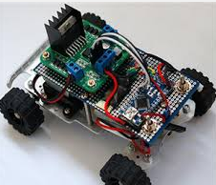
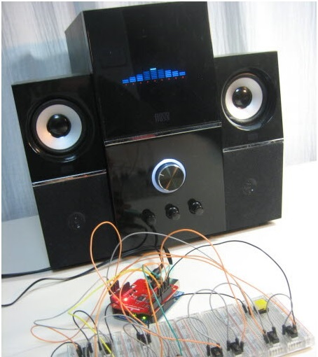
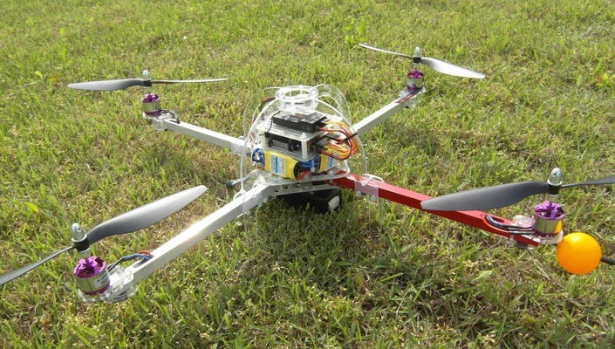
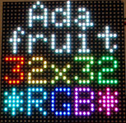
아두이노란?
Arduino의 특징
저렴한 가격 : 다른 MCU에 비해 저렴(Uno : 5,500~20,000)
크로스 컴파일 플랫폼 : 동작되는 플랫폼이 아닌 별도의 플랫폼에서 컴파일러를 이용하여 실행 가능한 코드를 생성(PC → 아두이노)
단순 명확한 프로그래밍 환경 : C++을 확장하여 초보자도 쉽게 이용
오픈 소스 및 확장 가능한 하드웨어 : 유경험자는 쉽게 확장 가능
Arduino 응용
교육을 위한 플랫폼
IT전시회(로봇, 악기, 빛, 조형, 게임)
예술가들의 디지털화된 작품
<아두이노 활용 예>

Slide 8
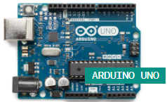
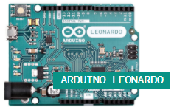
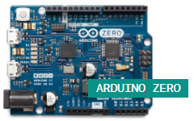
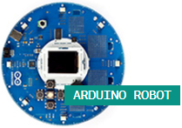
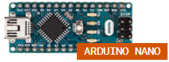
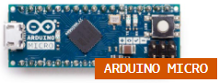
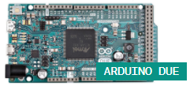
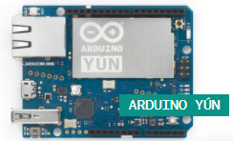
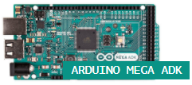
아두이노 보드 및 쉴드
아두이노 보드
하드웨어 및 소프트웨어 구조가 모두 개방된 오픈 소스 플랫폼이기 때문에 정품 뿐만 아니라 수많은 변종 보드 존재

Slide 9
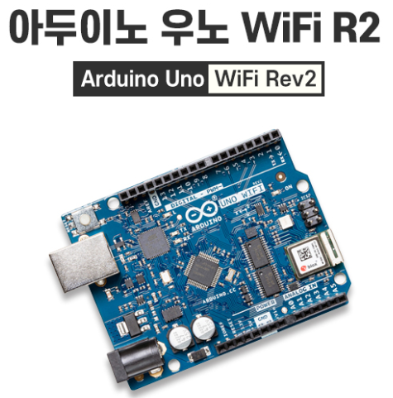
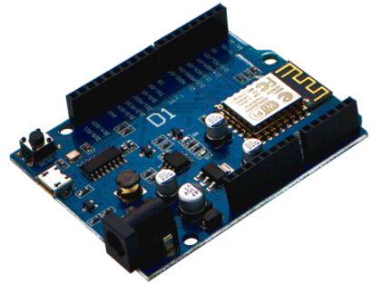
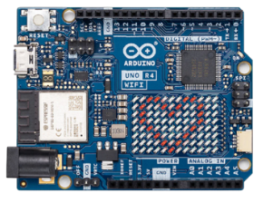
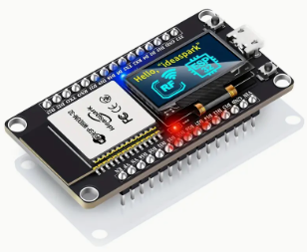
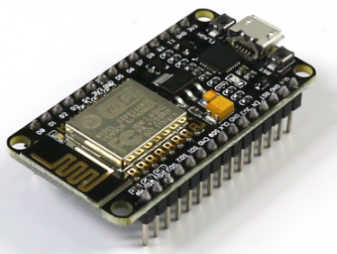
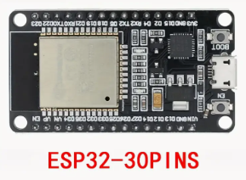
아두이노 보드 및 쉴드
WiFi 가능한 아두이노 보드
(110,000원)
(9,900원)
(15,000~37,000원)
(9,900원)
(2,500~7,000원)
(7,000원)

Slide 10
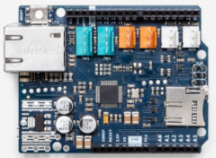
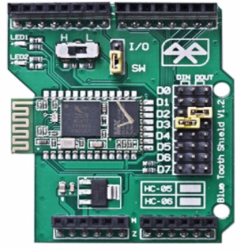
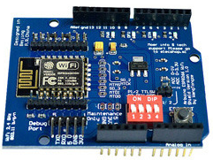
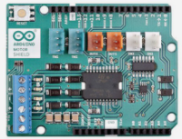
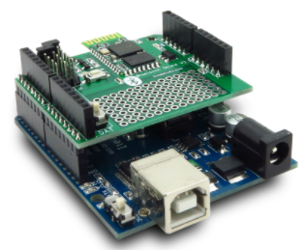
아두이노 보드 및 쉴드
아두이노 쉴드(Shield)
아두이노 기본개발환경에 각각의 기능을 하는 모듈을 납땜이나 브레드보드를 이용하지 않고 적층형으로 겹쳐 쌓아 기능 확장 (300여개)
Ethernet Shield
Bluetooth Shield
WiFi Shield
Motor Shield
<아두이노 쉴드의 종류>
<아두이노 보드에 BlueTooth 쉴드를 장착한 모습>

Slide 11
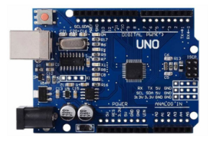
아두이노 Uno R3 보드
아두이노 우노(Uno) R3 보드
현재 가장 널리 사용하고 있는 보드로 호환보드의 경우 6,000원 남짓으로 구매 가능
아날로그
레퍼런스
핀
디지털
접지
디지털 입출력 핀(2~13)
(~ 표시는 PWM)
시리얼 Out (Tx)
리셋 버튼
시리얼 In (Rx)
USB 소켓
In-Circuit
Serial Programmer
ATmega328
외부전원 소켓
3.3V
출력핀
5V
출력핀
접지핀
Vin
아날로그 입력핀(A0~A5)
(디지털 출력 가능)
리셋핀

Slide 12
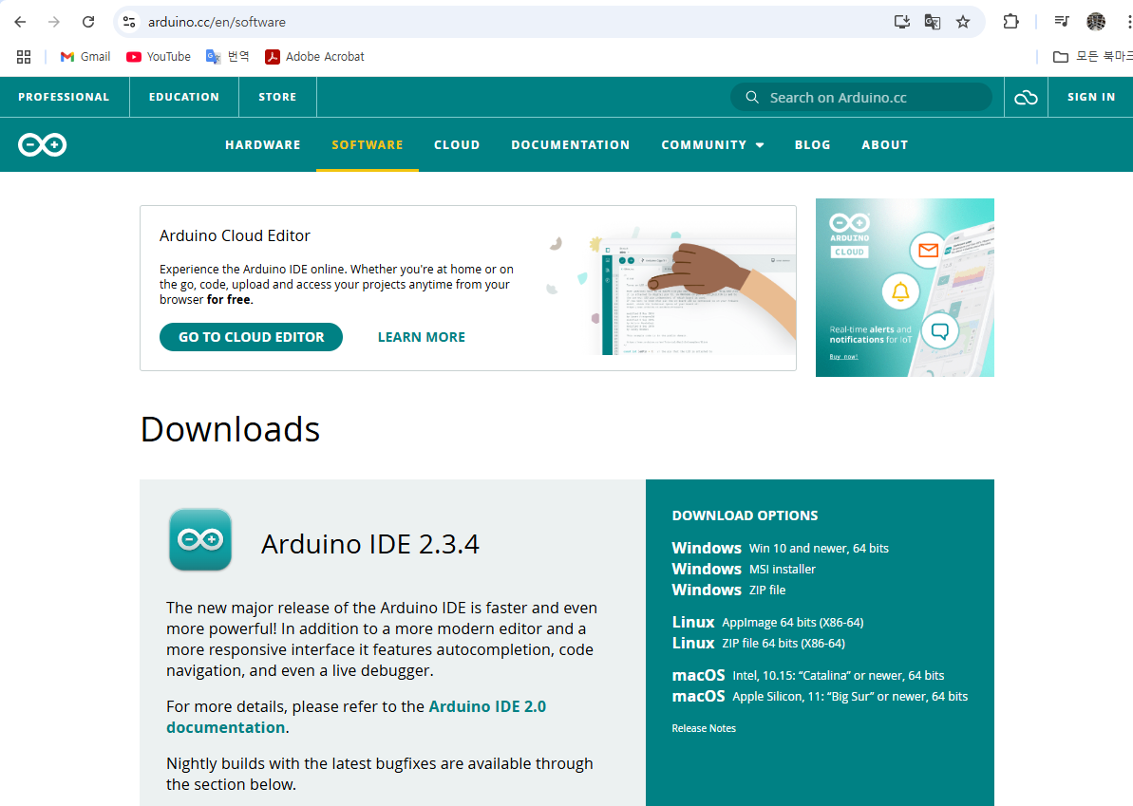
아두이노 통합개발환경(IDE) 설치
IDE 다운로드 : www.arduino.cc에 접속
<아두이노 웹사이트의 소프트웨어 다운로드>

Slide 13
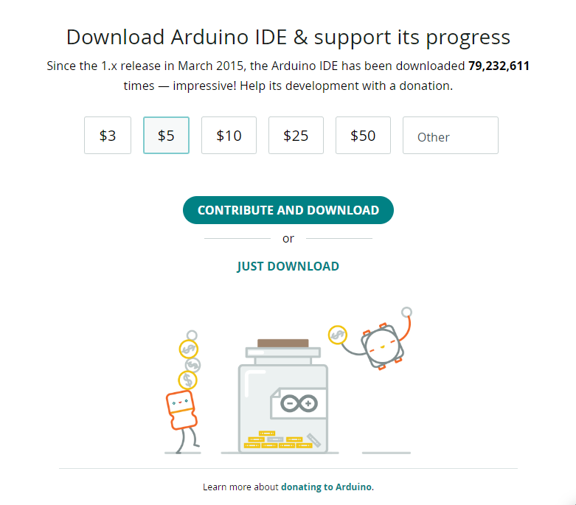
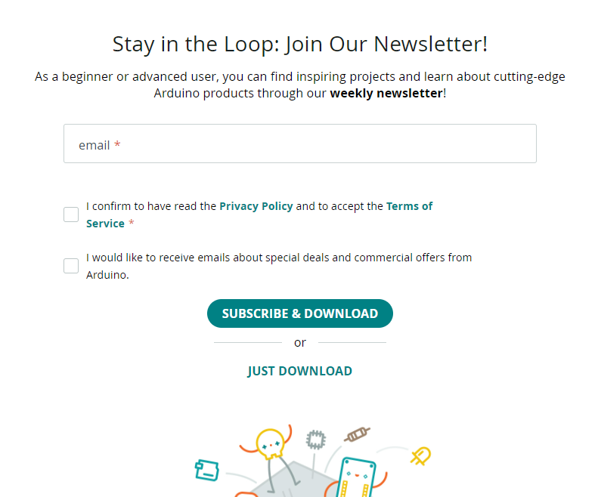
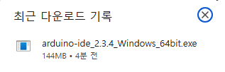
아두이노 통합개발환경(IDE) 설치
소프트웨어 다운로드 : www.arduino.cc에 접속
<아두이노 웹사이트의 소프트웨어 다운로드>

Slide 14
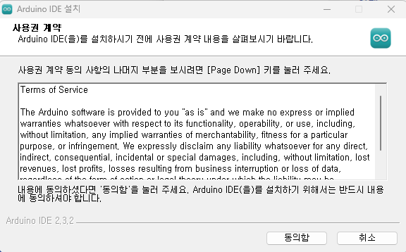
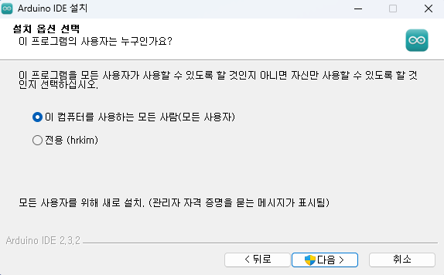
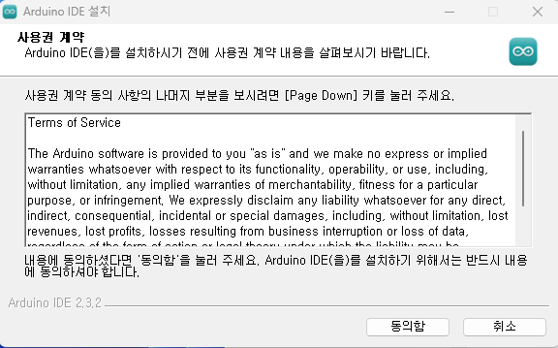
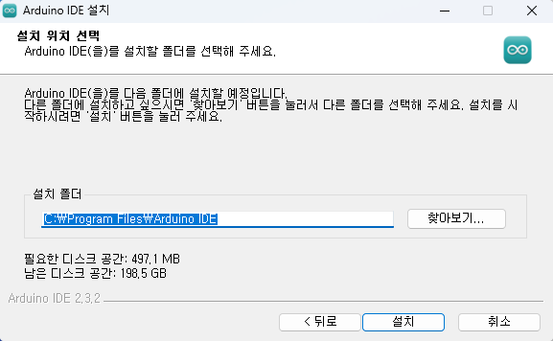
아두이노 통합개발환경(IDE) 설치
IDE 설치
[다운로드] → arduino-2.3.4-windows_64.exe 클릭

Slide 15
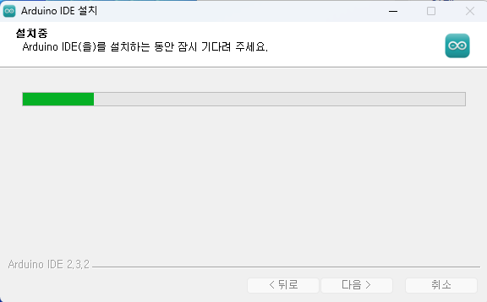
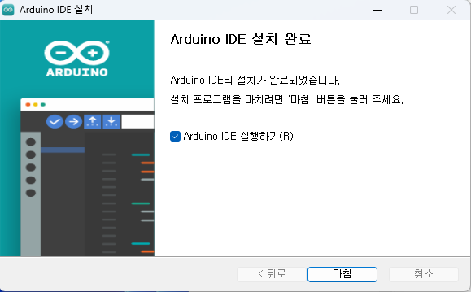
아두이노 통합개발환경(IDE) 설치
IDE 설치 (계속)

Slide 16
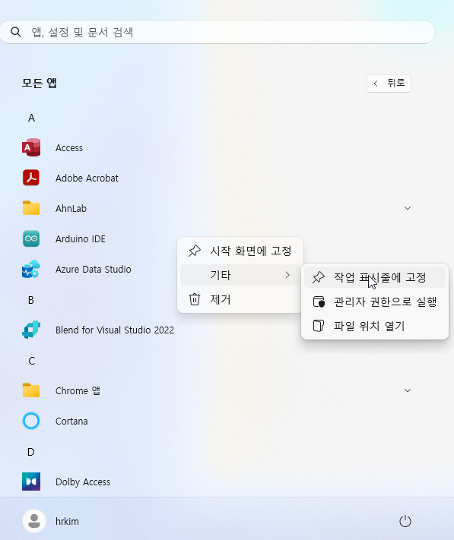
아두이노 통합개발환경(IDE) 설치
IDE 실행

Slide 17
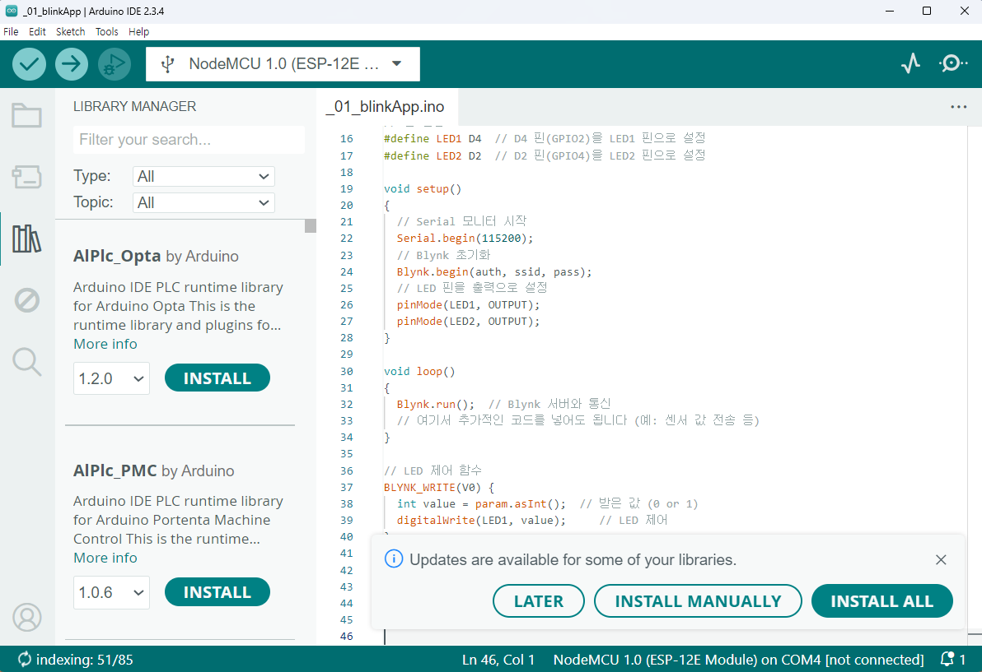
아두이노 통합개발환경(IDE) 실행
Updates

Slide 18
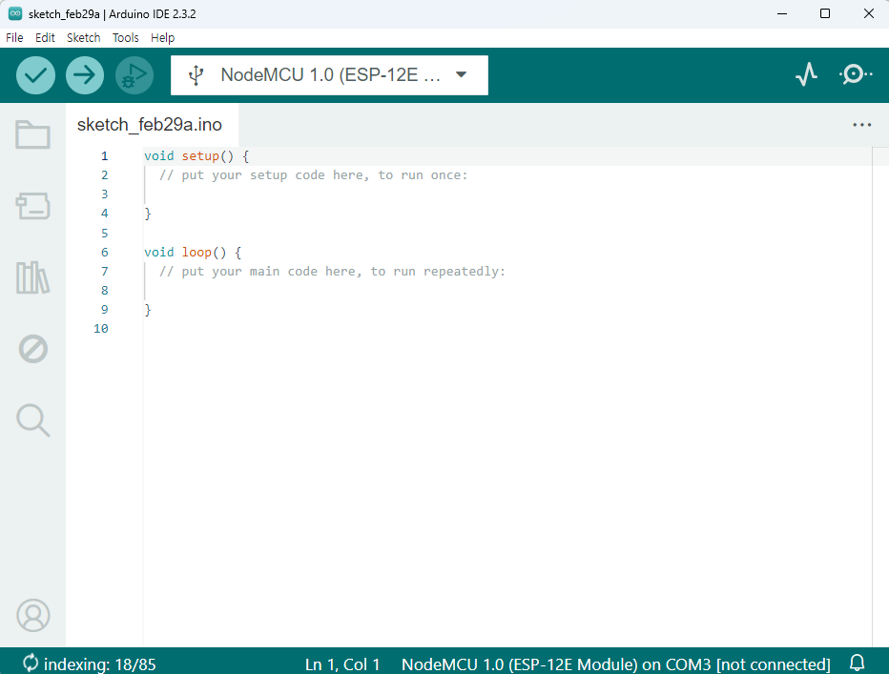
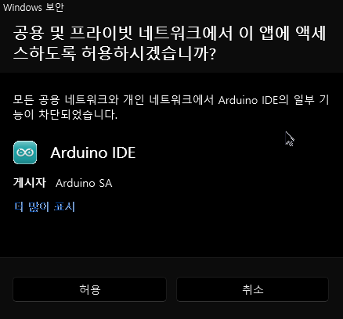
아두이노 통합개발환경(IDE) 실행
IDE 실행 → [시작] – [Arduino IDE]
<아두이노 IDE 실행>

Slide 19
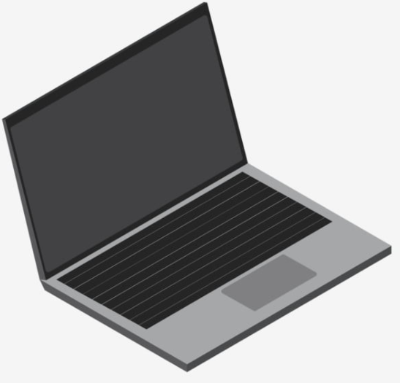
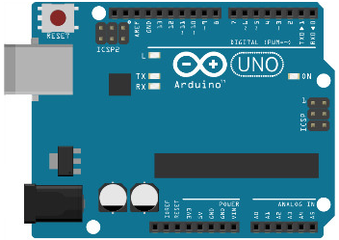
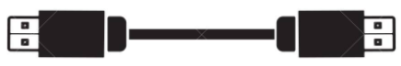
아두이노 통합개발환경(IDE) 설치
아두이노 Uno 보드 연결
개발용 PC에 USB-A 단자를 연결, Uno 보드에 USB-B 단자 연결
Arduino Uno R3 보드
개발용 PC
USB A to B
<개발용 PC와 아두이노 Uno 보드 연결>

Slide 20
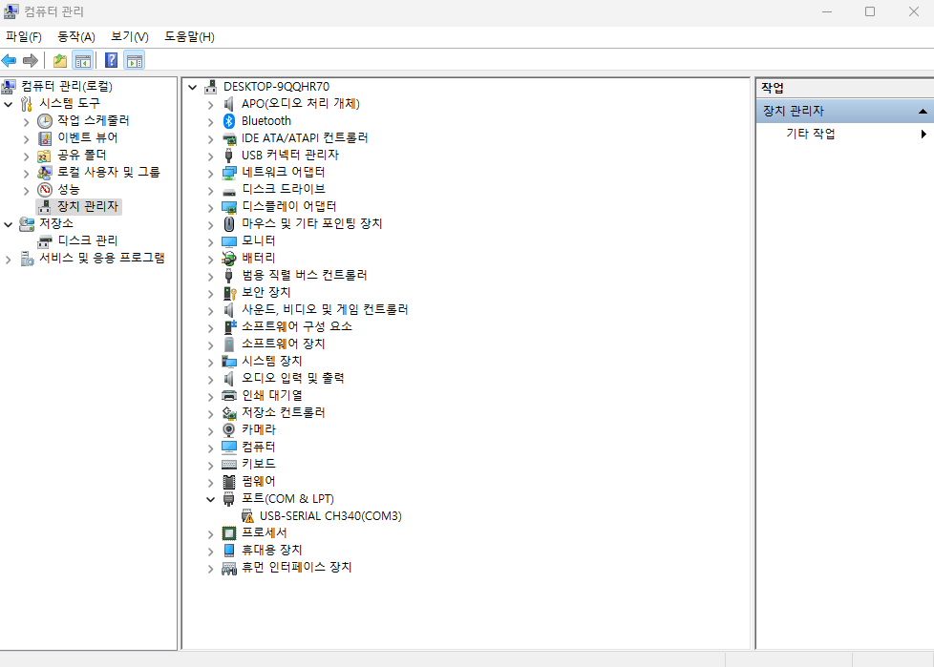
아두이노 통합개발환경(IDE) 설치
장치관리자 확인
[윈도우 탐색기] – [내 PC] – 오른 마우스 – [관리] – [장치관리자]
포트 번호를 기억해 둘 것 → IDE 환경설정에서 필요함
<그림 11. 아두이노 USB 드라이버 설치 확인>

Slide 21
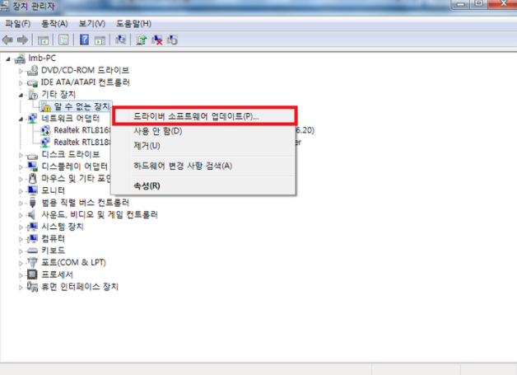
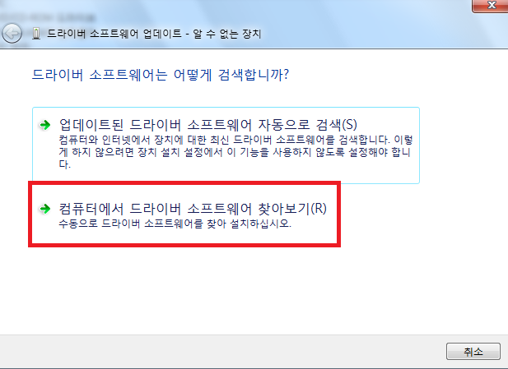




[참고]아두이노 통합개발환경(IDE) 설치
USB 드라이버가 설치되지 않을 경우 드라이버 업데이트 실행
<아두이노 USB 드라이버가 제대로 설치되지 않을 경우의 조치>

Slide 22

아두이노 통합개발환경(IDE) 실행
IDE에서 보드 및 포트 등록 → [툴] - [보드]
<스케치에서 보드 등록>

Slide 23

아두이노 통합개발환경(IDE) 실행
IDE에서 보드 및 포트 등록 → [툴] - [포트]
컴퓨터 관리에서 확인한 포트번호 사용
<스케치에서 포트 등록>

Slide 24


[실습1] Blink 예제
Blink 예제 불러오기
[파일] – [예제] - [01.Basics] – [Blink]
[파일] – [다른 이름을 저장] → [특정폴더/ch01_IDE] → _01_Blink
<Blink 예제 불러오기 및 저장하기>

Slide 25

[실습1] Blink 예제
Blink 소스
대부분의 아두이노 보드는 내장된 LED를 갖고 있다. Uno, MEGA, ZERO 보드에서는 핀 13에 연결되어 있다.
setup() 함수는 리셋을 누른 경우나 보드를 켤 때, 한번 만 동작한다.
loop() 함수는 영원히 반복해서 동작한다.
<Blink 예제 소스>

Slide 26


[실습 1] 오류 해결
컴파일 및 업로드
13번 핀에 대응하는 내장 LED가 1초 간격으로 점멸함
컴파일 및 업로드
크로스 컴파일 플랫폼 → PC에서 실행 파일을 생성한 후, 아두이노로 업로드(포팅)
컴파일
<오류발생>
<컴파일/업로드 및 실행 결과>

Slide 27


[실습 1] 오류 해결
오류 메시지를 이용하여 구글 검색

Slide 28


[실습 1] 오류 해결
Winows 10 용 드라이버 다운로드 및 복사
패키지가 업데이트되는 순간 다시 최신 드라이버가 설치되므로, 동일한 오류 발생 시 이전 드라이버로 대체 요망
강의록에 제공된 CH341S64.zip을 압축해제한 후,아두이노 연결을 해제한 상태에서 C:\windows\system32\drivers에 복사(83KB → 77KB)

Slide 29

[실습 1] 오류 해결
제시된 다른 해결책 → Legacy IDE(1.8.x)를 설치
테스트해 보지는 않았고, 권장하지 않음

Slide 30



[실습1] Blink 예제
IDE 재실행한 후 “컴파일 및 업로드”
13번 핀에 대응하는 내장 LED가 1초 간격으로 점멸함
컴파일
컴파일 및 업로드
<컴파일/업로드 및 실행 결과>

Slide 31

아두이노 통합개발환경(IDE) 실행
크로스 컴파일 개발환경
실행 플랫폼이 아닌 다른 플랫폼에서 실행 가능한 코드를 생성하여 실행 플랫폼으로 이식하여 실행
임베디드 시스템 등 여러 플랫폼에서 실행 파일을 생성하는데 사용
PC의 스케치에서 소스코드 작성 → PC에서 컴파일 및 실행파일 생성 → 실행파일 아두이노 업로드 → 아두이노 동작
⬥ 외부 장치 제어
❖ 컴파일/업로드
ATmega328
◆ 소스코드 작성
<크로스 컴파일 동작 개념>

Slide 32

아두이노 통합개발환경(IDE) 실행
통합개발환경(IDE)의 이해
파일명
시리얼플로터
시리얼모니터
메뉴
컴파일
업로드
탭 도구
파일보기
스크립트 편집기 (소스코드 작성)
보드관리자
라이브러리관리자
디버그
찾기
텍스트 콘솔(상태 및 오류 메시지)
<통합개발환경의 이해>

Slide 33


시리얼 모니터 (Serial Monitor)
시리얼 모니터(Serial Monitor)
아두이노와 개발용 PC 사이에 메시지를 주고 받는 장치
[툴] – [포트] 메뉴에서 포트가 정상적으로 설정되어야 사용 가능
시리얼 모니터를 이용하여 debug 메시지 확인 가능
개발용 PC에서 아두이노로 데이터 전달
아두이노에서 개발용 PC로 전달된 데이터 출력
전송옵션
통신속도
<그림 18. 시리얼 모니터>

Slide 34

시리얼 모니터 (Serial Monitor)
전송속도 : 보 (Baud)
전송에서 1회선이 1초 동안에 보낼 수 있는 심볼(symbol)의 수
심볼은 상태나 레벨의 천이를 의미
2-레벨에서는 On/Off 레벨만 있어 보(baud)는 bps와 동일
QAM이나 다치(多値) 변조 → 1 심볼이 6비트라면 14,400bps 모뎀은 2,400보(baud)로 전송
변조 신호에서 주기 T(초)의 역수(B)로 표시 → $B=\frac{1}{T}$
주기가 5ms이면 변조 속도는 200보
프랑스의 전기학자 J.M.E. Baudot(텔레프린터 발명)의 이름에서 유래
현재는 주로 bps(bits per second), Bps(bytes per second), cps(characters per second) 등의 단위를 사용
시리얼 모니터의 전송속도는 스케치의 지정 값과 일치해야 함
<자료: 네이버 지식백과>

Slide 35
시리얼 모니터 (Serial Monitor)
통신 프로토콜(communication protocol)
메시지에 포함되는 정보의 형식과 요청에 대한 적절한 응답방식을 규정
헤더(Header) : 메시지의 시작을 식별하는 하나 이상의 특수문자
푸터(footer) : 메시지의 끝을 식별하는 하나 이상의 특수문자
본문 : 텍스트 혹은 2진 형식으로 전송
텍스트 형식 : 명령 + 숫자 값 전송
(예) 1234 → 개별문자로 1, 2, 3, 4 전송
2진 형식 : 효율은 높으나 사람이 직접 읽기 어려워 디버그하기 곤란
(예) 1234 → 0100 1101 0010 → (상위바이트 4 + 하위바이트 210)
텍스트 메시지를 이용하는 것이 구현이나 디버깅에 편리함

Slide 36

[실습2] 시리얼 모니터 디버깅
시리얼 모니터를 이용한 디버깅
Blink 소스 코드를 일부 수정
[파일] – [다른 이름으로 저장] → _02_SerialDebugging
<디버깅을 위해 시리얼 모니터 출력구문 추가>

Slide 37

[실습2] 시리얼 모니터 디버깅
업로드 실행
내장된 13번핀 LED는 1초 간격으로 점멸
시리얼 모니터 도구를 클릭하여 시리얼 모니터를 활성화하여 중간결과 확인
초기의 이상한 글자는 전송속도가 맞지 않아 나타남. 전송속도는 115,200baud로 설정
<디버깅을 위해 시리얼 모니터 출력구문 추가>

Slide 38
시리얼 모니터의 출력 포맷
출력 포맷
숫자를 시리얼 모니터로 출력하려는 경우 데이터 형식에 따라 약간씩 달리 출력됨
특히, Serial.write()를 사용하는 경우 조심하여야 함
자료형 | print | write | print
 |  |  | DEC | HEX | OCT | BIN
char | A | A | 65 | 41 | 101 | 1000001
byte | 65 | A | 65 | 41 | 101 | 1000001
int | 65 | A | 65 | 41 | 101 | 1000001
long | int 자료형과 동일
float | 65.00 | 부동소수점수에서는 지원되지 않음
double | 65.00
<시리얼 모니터의 숫자 출력 포맷>

Slide 39


[실습 3] 시리얼 모니터의 출력 포맷
스케치로 소스코드 작성
[파일]–[다른 이름으로 저장]→ _02_SerialMonitor_OutputFormat.ino
<그림 22. 소스코드 작성>

Slide 40

[실습 3] 시리얼 모니터의 출력 포맷
파일 업로드 후 시리얼 모니터 실행
<그림 23. 시리얼 모니터 출력>

Slide 41
Serial 통신
Serial
아두이노 보드와 PC 사이의 통신에 사용됨
아두이노 보드는 적어도 하나의 시리얼 포트(UARTUniversal Asynchronous Receiver/Transmitter 또는 USARTUniversal Synchronous Receiver/Transmitter)를 가짐
UNO에서는 0(RX)와 1(TX)를 이용 → USB가 연결된 상태에서는 핀 0과 1을 디지털 입출력으로 사용할 수 없음
제공함수
함수 | 내용
if(Serial) | 특정 시리얼 포트의 준비여부 확인
available() | 시리얼 포트로부터 읽을 수 있는 바이트(글자) 수 읽음
availableForWrite() | 시리얼 버퍼에 쓸 수 있는 바이트(글자) 수 읽음
begin(speed) | 시리얼 통신의 전송속도(baud)를 설정
end() | RX와 TX를 디지털핀으로 사용하기 위해 시리얼통신 해제
find() | 타겟을 찾을 때까지 읽음. 결과는 True/False 반환

Slide 42
Serial 통신
제공함수(계속)
함수 | 내용
findUntil() | 타겟 스트링 혹은 종료 스트링을 찾음, T/F 반환
flush() | 출력 시리얼 데이터가 종료될 때까지 대기
parseFloat() | 시리얼 버퍼로부터 첫번째 유효 실수값을 반환
parseInt() | 수신 시리얼 버퍼에서 다음의 유효한 정수값 찾음
peek() | 수신 시리얼 버퍼에서 데이터 삭제 없이 바이트 값 읽음
print() | 시리얼 포트에 사람이 인식 가능한 ASCII 데이터를 출력
println() | 시리얼 포트에 사람 인식 가능 ASCII 데이터를 출력+줄바꿈
read() | 수신 포트에서 시리얼 데이터를 읽음
readBytes() | 시리얼 포트에서 버퍼로 글자를 읽음
readBytesUntil() | 시리얼 버퍼에서 종결자를 만날 때까지 문자를 읽어 배열 구성
readString() | 시간 초과시까지 시리얼 포트에서 버퍼로 글자를 읽음
readStringUntil() | 시간 초과시까지 시리얼 포트에서 버퍼로 글자를 읽음
setTimeout() | 시리얼 데이터를 읽는 동안의 최대 대기 시간 (ms)
write() | 시리얼 포트에 이진 데이터를 출력
serialEvent() | 데이터가 유효할 때 호출

Slide 43


[도전과제] Serial Input
Serial Input
한 글자씩 읽어 들임 → 원하는 값(예. 숫자)을 얻기 위해 프로그램 요구
Serial.available() → 읽을 자료의 바이트 수 반환, C++언어에서는 0이 아닌 양수는 True로 취급

Slide 44



[도전과제] Serial Input
실행결과
시리얼모니터에 깜빡 거리는 간격을 입력하면, 그 값에 맞춰 조절됨

Slide 45
과제
실습
스케치 프로그램 실행 화면 캡처
프로그램 작성 후 시리얼 모니터 출력 화면
구글링
Arduino를 키워드로 검색하고, 그 중 설명이 잘 된 문서 하나를 참고하여 이를 1페이지 내외로 요약하여 제출

Slide 46
과제
알아야 할 용어
arduino
arduino uno
arduino IDE (sketch)
arduino board 종류
WiFi
arduino shield
장치관리자
cross compile platform
Serial monitor
통신 프로토콜
Serial.begin(115200);
Serial.available()

Slide 47
Summary
아두이노란?
아두이노 보드/쉴드의 종류
아두이노 Uno R3 보드
아두이노 통합개발환경(IDE)인 스케치를 설치
시리얼 모니터 활용

Slide 48

질의 응답
No question, no learning !!!
No dumb question !!!
I’m here to be interrupted.
I’m an interrupt-driven professor.
I teach less, students learn more.

